Slide 1
§4-4 核磁共振碳谱
¹²C 98.9% 磁矩μ=0, 没有NMR
¹³C 1.1% 有磁矩(I=1/2)， 有NMR
S/N∝ γ³,  γ_{c}³/ γ_{H}³ ≈ 1/64
灵敏度很低, 在同等实验条件下约是氢谱的1/6000
计算机的发展及PFT-NMR谱仪的问世，使得碳谱迅速发展起来。

Slide 2
核磁共振碳谱特点
信号强度低
化学位移范围宽
一般¹³C谱谱线在δ0-250，特殊情况下再超出50-100
耦合常数大
¹³C与H一键耦合常数数值很大，一般在125-250HZ.
不去耦的碳谱很难识辨
常规碳谱都是质子噪声去耦谱，得到各种碳的谱线都是单峰。

Slide 3
弛豫时间长
不同种类的碳原子弛豫时间不同，去耦造成的 NOE效应大小不一，常规的¹³C谱是不能直接用于定量的。
共振方法多
图谱简单
质子噪声去耦谱
偏共振去耦谱——观察耦合情况
反转门控去耦谱——定量碳谱
DEPT谱——识别碳原子级数

Slide 4
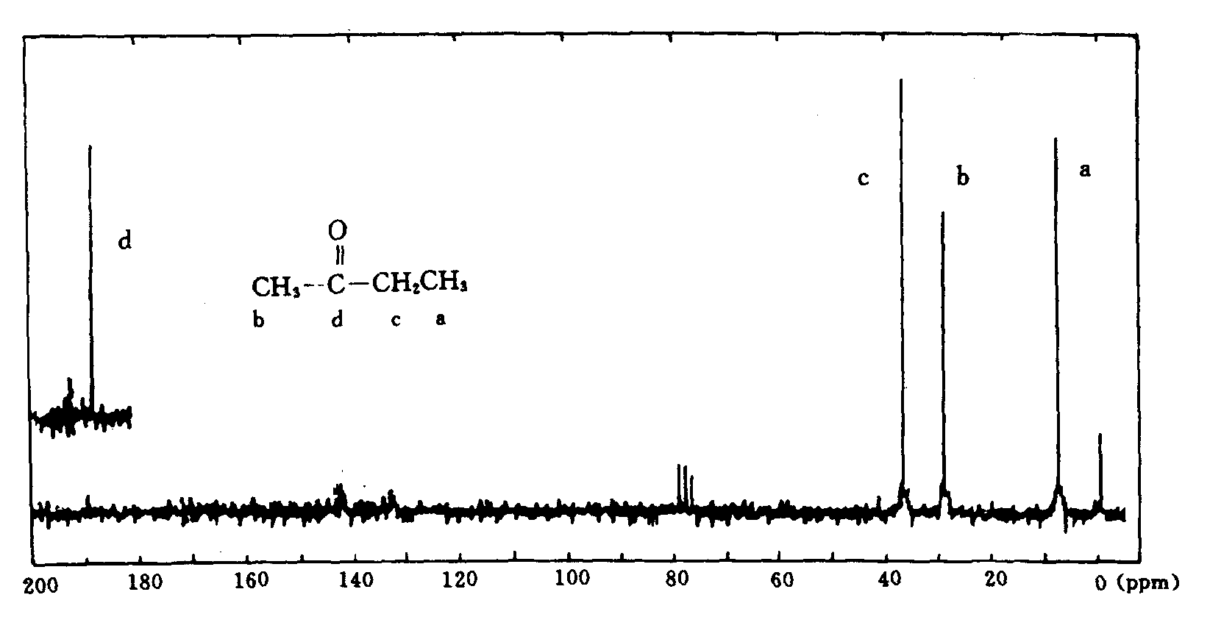
¹³C NMR的主要参数-化学位移
（1）碳谱中化学位移的意义和表示方法
碳谱化学位移是最重要的参数，直接反映了所观察核周围的基团、电子分布的情况。碳谱的化学位移对核所受的化学环境很敏感，范围一般在0-250.

Slide 5
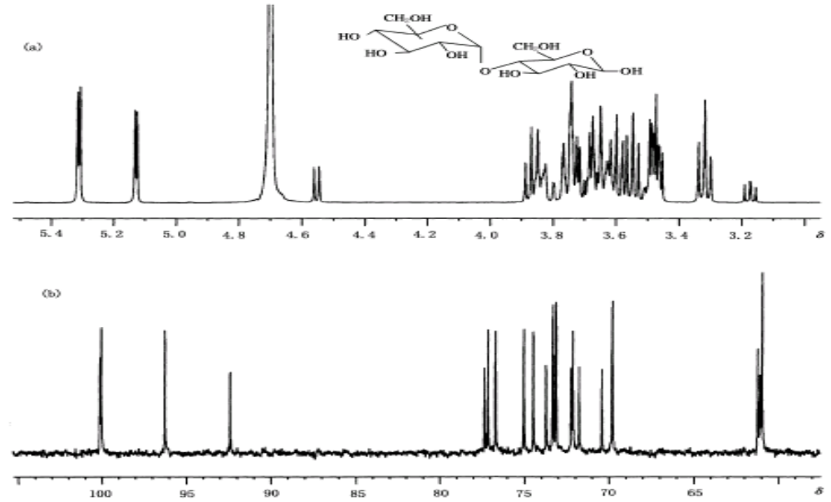
麦芽糖的 (a) ¹H NMR谱; (b) ¹³C NMR质子噪声去耦谱
Notes:
HNMR中3.4-4.0部分重叠严重，而在碳谱中则是彼此分开的特征峰。

Slide 6
化学位移 以TMS为参考标准，δc = 0
羰基碳
炔碳
TMS
芳碳、烯碳
饱和碳
200
100
0
低场
高场

Slide 7
  饱和碳原子区（δ<100） 饱和碳原子若不直接和杂原子（ O、S、N、F 等）相连，其化学位移值一般小于 55。
  不饱和碳原子区（ δ 90-160） 烯碳原子和芳碳原子在这个区域出峰。当其直接与杂原子相连时，化学位移值可能会大于 160。叠烯的中央碳原子出峰位置也大于 160。炔碳原子化学位移值范围为 70-100。
  羰基或叠烯区（ δ >150） 该区域基团中碳原子的 δ值一般 >160。其中酸、酯和酸酐的羰基碳原子在 160-180 出峰，酮和醛在 200 以上出峰。

Slide 8
常见官能团¹³C NMR化学位移及其主要影响参数
1)链状烷烃及其衍生物
a.取代基的电负性
对于饱和链状烷烃来说，取代基的电负性是影响化学位移的主要因素。电负性基团的取代使被取代的碳原子产生明显的低场位移，对于β位的碳原子也有一定的低场位移作用。当脂肪链的碳原子不连杂原子时，一般情况下δ在55以内，当连杂原子时， δ可达80或更大。

Slide 9
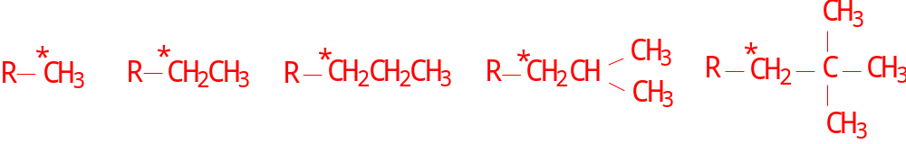
取代程度（取代基的密集性）
碳上取代基数目的增加，它的化学位移向低场的偏移也相应增加。
C*H₄ CH₃-*CH₃ (CH₃)₂*CH₂ (CH₃)₃*CH (CH₃)₄*C
δ_{C} -2.7 5.4 15.4 24.3 27.4
取代的烷基越大，化学位移值也越大 。
高场
δ_{C}值增大
低场

Slide 10
取代基的γ-旁式效应
各种基团（包括电负性基团）的取代均使γ-位碳原子的化学位移数值减小。原因为空间效应，取代基挤压γ-位碳原子，该C-H键的电子移向碳原子，从而增加碳原子的核外电子云密度，使其化学位移数值减小。
重原子效应
碘原子的取代使被取代的碳原子化学位移数值减小，由于重原子的核外有众多电子，它们对与重原子相连的碳原子具有抗磁屏蔽作用。
溴也可以表现出这种性质。

Slide 11
环烷烃及其衍生物
环烷烃为张力环时，δ_{c}位于较高场。环丙烷的δ_{c}位于TMS以上的高场端（－2.8），四元环的δ_{c}在23左右，五元环以及以上的环烷烃，δ_{c}都在26左右。

Slide 12
烯烃和取代烯烃
乙烯的δ为123.3，被取代烯基的δ一般为100-160。δ值大致有下列顺序：
δ_{C=}>δ_{CH=}>δ_{CH2=}
取代链状烷基的阐述仍适用于取代的烯基。

Slide 13
苯环及取代苯环
苯： δ 128.5，
对于苯环的讨论分为两个部分：被取代碳原子的化学位移和相对于取代基邻、间、对位碳原子的化学位移。
被取代碳原子化学位移
取代基的电负性、空间效应、重原子效应仍然适用。

Slide 14
相对于取代基邻、间、对位碳原子的化学位移
第一类取代基包括烃基和卤素原子，对于取代基邻、间、对位碳原子的化学位移均无大的影响。
第二类取代基是含饱和杂原子的基团，使苯环邻、间、对位碳原子的化学位移向高场移动。这样的高场位移对于邻、对位碳比较明显，尤其对于邻位碳。
第三类取代基是含不饱和杂原子的基团。仅使苯环的邻、间、对位碳原子的化学位移略往低场位移。

Slide 15
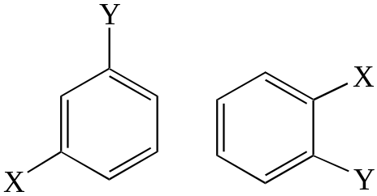
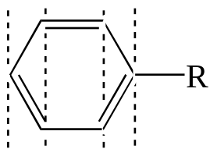
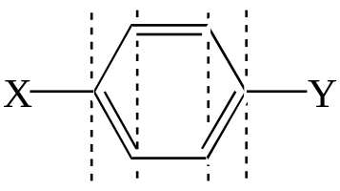
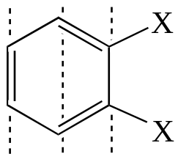
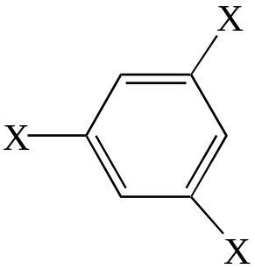
苯环碳谱出峰数目：
无对称性： 6个峰
单取代： 4个峰
对位取代： 4个峰
邻位相同取代基： 3个峰
间位三相同取代基： 2个峰

Slide 16
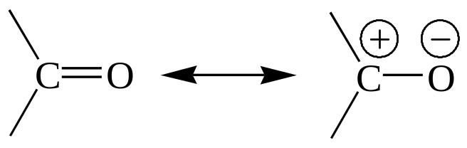
羰基化合物
羰基碳原子的共振位置在最低场。
原因：存在如下共振
碳带正电荷，即缺少电子，屏蔽作用大大减弱，化学位移处于低场。

Slide 17
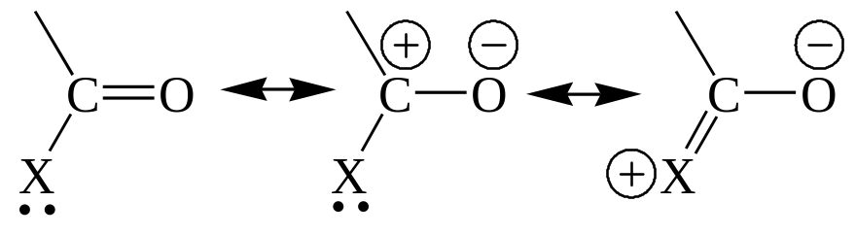
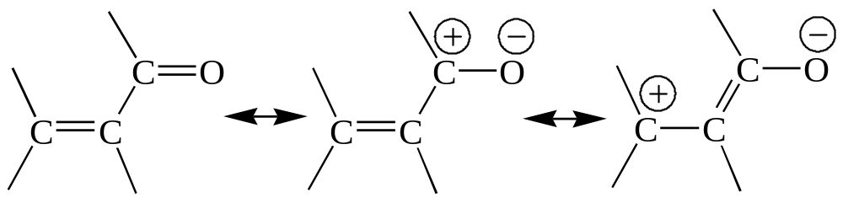
羰基化合物
1）杂原子的取代
羰基与杂原子相连会产生比较大的高场位移。
2）共轭效应
羰基与双键相连，形成一个大的共轭体系，这将使羰基的δ值下降。

Slide 18
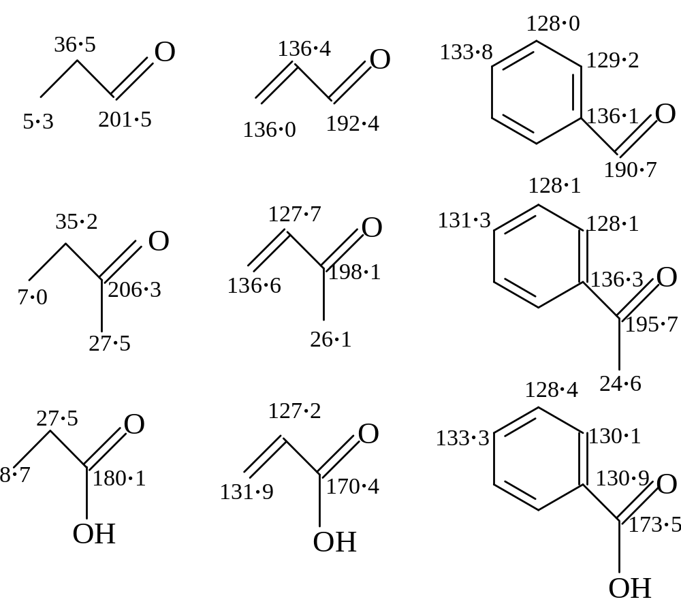
醛
酮
酸

Slide 19
羰基不管与杂原子相连还是不饱和基团相连，羰基碳原子的电子短缺得以缓和，共振移向高场方向。但不饱和键的高场位移作用要小。

Slide 20
碳谱和氢谱的化学位移，相似处体现在以下几个方面：
1）醛基（氢）的共振位置在低场范围，醛基及其他羰基化合物的羰基（碳）的共振位置也在碳谱低场范围；
2）烷基的氢和碳分别都在氢谱和在碳谱的高场范围，电负性基团的取代都产生低场位移。
3）烯基、苯环都在氢谱和碳谱中间区域出峰。

Slide 21
耦合裂分及耦合常数
由于C的天然丰度仅为1.1%，因此¹³C-¹³C之间的耦合可以忽略。
有机物中最主要的元素是C和H，而¹H的天然丰度为99.98%，因此，¹³C-¹H的耦合是最重要的。
碳谱中谱线的裂分数目与氢谱一样决定于相邻耦合原子的自旋量子数I和原子数目n，可用 2nI+1 规律来计算，谱线之间的裂距便是耦合常数J。

Slide 22
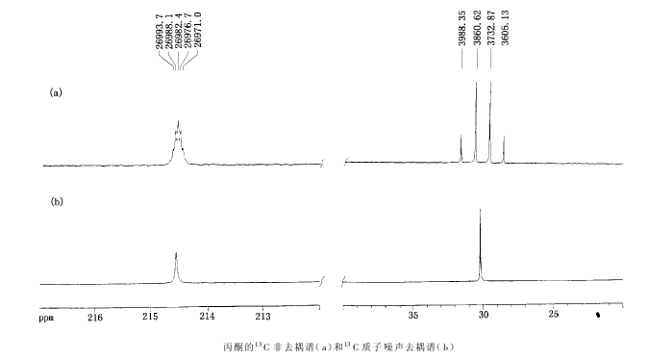
丙酮的¹³C非去耦谱和¹³C质子噪声去耦谱
sepet, ²J = 5.7 Hz
q, ¹J = 127.7 Hz

Slide 23

耦合常数的典型值
¹³C-¹H 耦合常数: ¹³C-¹H 耦合是碳谱中最重要的耦合作用，而其中又以¹J_{CH}最为重要。¹J_{CH}约在 120-300 Hz 范围，影响其大小的主要因素是 C-H 键的s 电子成分。
近似计算式 ¹J=5×(s%）×100 Hz
例如： CH₄ （sp³ 杂化 s%=25%） ¹J=125Hz
    CH₂=CH₂ (sp² 杂化 s%=33%） ¹J=157Hz
      C₆H₆ （sp² 杂化 s%=33%） ¹J=159Hz
      HC CH （sp 杂化 s%=50%） ¹J=249Hz

Slide 24
^{2）与其它核的耦合}
常见的¹³C谱为质子噪声去耦谱，但是只是去除了¹³C与H之间的耦合，当化合物含有其他丰核如氟、磷或使用氘代试剂时，应还包含碳与这些核之间的耦合信息。

Slide 25
碳谱中几种常见的图谱
1）质子噪声去耦谱（proton noise decoupling）
质子噪声去耦谱是最常见的碳谱。在测定碳谱时，以一相当宽的频率（包括样品中所有氢核的共振频率）照射样品，由此去除¹³C和¹H之间的全部耦合，使每种化学等价的碳原子仅出现一条共振谱线。
有几种不同种类的碳原子，即有几条共振谱线。
但由于不同种类的碳原子T₁不同， NOE效应不同，峰高不能定量反映碳原子的数目。

Slide 26
2） 偏共振去耦
进行¹H去耦时，将去耦频率放在偏离¹H共振中心
频率几百到几千赫兹处，去除了¹³C-H二键及二键以上的耦合，仅保留一键耦合产生的裂分。
峰的裂分数与直接相连的氢有关，一般也遵守n+1规律。在保留NOE使信号增强的同时，仍然看到CH₃四重峰，CH₂三重峰和CH二重峰，季碳呈单峰。

Slide 27
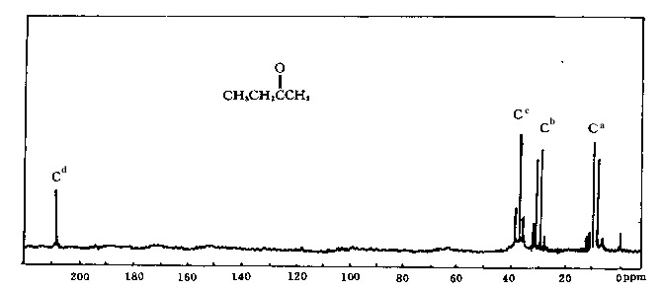
2-丁酮
¹³C NMR图谱
质子去耦
偏共振去耦

Slide 28
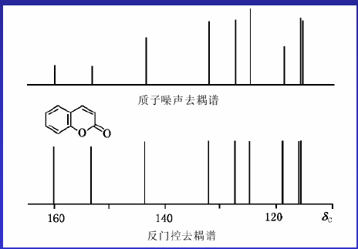
门控去耦谱（inverse gated decoupling）
反转门控去耦是用加长脉冲间隔，使脉冲间隔大于5T₁,T₁为该化合物各碳原子中最长纵向弛豫时间，使分子中所有碳核磁化强度矢量均恢复至平衡状态，NOE的增益很少，使谱线强度能够代表碳数的多少的方法，由此方法测得的碳谱称为反门控去耦谱，亦称为定量碳谱。
Notes:
门控去耦是指用发射门（用以控制射频脉冲的发射时间）及接受门（用以控制接受器的工作时间）来控制去耦的实验方法。

Slide 29
DEPT谱
Distortionless Enhancement by Polarization Transfer
质子噪声去耦谱可以使碳谱简化，但损失了¹³C 和¹H 之间的耦合信息，因此无法确定谱线所属的碳原子的级数。
DEPT谱法是确定碳原子级数最常用的方法，由此得到的谱称为DEPT谱图。

Slide 30
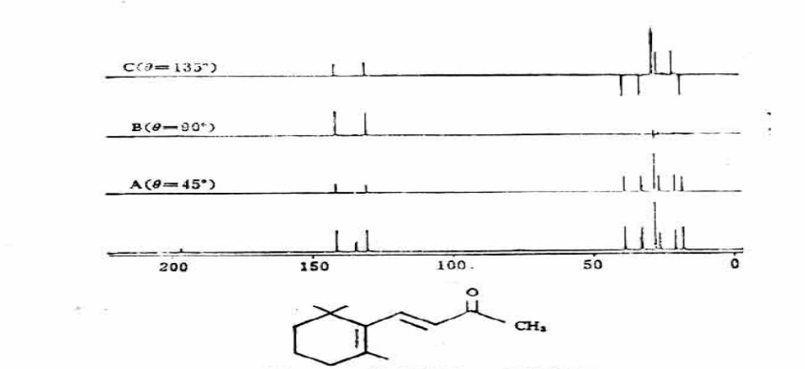
DEPT 135谱：CH₃、 CH出正峰， CH₂出负峰。
DEPT 90谱：只有CH出正峰
DEPT 45谱：CH₃、CH₂、CH均出正峰。
与¹³C全去偶谱对比, 季碳可辨别出来。
季碳均不出峰

Slide 31
碳谱的解析步骤
由分子式计算不饱和度。
区分谱图中的溶剂峰和杂质峰
  同氢谱中一样，测定液体核磁共振碳谱也须采用氘代溶剂，除氘代水（D₂O）等少数不含碳的氘代溶剂外，溶剂中的碳原子在碳谱中均有相应的共振吸收峰，并且由于氘代的缘故在质子噪声去耦谱中往往呈现为多重峰，裂分数符合 2nI+1，由于氘的自旋量子数 I=1，故裂分数为 2n+1 规律。

Slide 32
  一般杂质峰均为较弱的峰。当杂质峰较强而难以确定时，可用反转门控去耦的方法测定定量碳谱，在定量碳谱中各峰面积（ 峰强度）与分子结构中各碳原子数成正比，明显不符合比例关系的峰一般为杂质峰。

Slide 33
分析化合物结构的对称性
在质子噪声去耦谱中每条谱线都表示一种类型的碳原子，故当谱线数目与分子式中碳原子数目相等时，说明分子没有对称性，而当谱线数目小于分子式中碳原子数目时，则说明分子中有某种对称性，在推测和鉴定化合物分子结构时应加以注意。
当化合物较为复杂，碳原子数目较多时，应考虑不同类型碳原子的化学位移值的重合。

Slide 34
按化学位移值分区确定碳原子类型
一般可分为三个区，根据这三个区域可大致归属谱图中各谱线的碳原子类型。
  饱和碳原子区（δ<100） 饱和碳原子若不直接和杂原子（ O、S、N、F 等）相连，其化学位移值一般小于 55。
  不饱和碳原子区（ δ 90-160） 烯碳原子和芳碳原子在这个区域出峰。当其直接与杂原子相连时，化学位移值可能会大于 160。叠烯的中央碳原子出峰位置也大于 160。炔碳原子化学位移值范围为 70-100。
  羰基或叠烯区（ δ >150） 该区域基团中碳原子的 δ值一般 >160。其中酸、酯和酸酐的羰基碳原子在 160-180 出峰，酮和醛在 200 以上出峰。

Slide 35
碳原子级数的确定
测定化合物的DEPT谱并参照该化合物的质子噪声去耦谱，对DEPT-45、DEPT-90 和 DEPT-135 谱进行分析，由此确定各谱线所属的碳原子级数。根据碳原子的级数，便可计算出与碳相连的氢原子数。
若此数目小于分子式中的氢原子数，则表明化合物中含有活泼氢，其数目为二者之差。
Notes:
季碳均不出峰
DEPT 135谱：CH₃、 CH出正峰， CH₂出负峰。
DEPT 90谱：只有CH出正峰
DEPT 45谱：CH₃、CH₂、CH均出正峰。

Slide 36
对碳谱各谱线进行归属
如上已确定碳谱中的溶剂峰和杂质峰、分子有无对称性、各谱线所属的碳原子的类型以及各谱线所属的碳原子的级数，由此可大致地推测出化合物的结构或按分子结构归属各条谱线。
注意：若分子中含有较为接近的基团或骨架时，很难将所有谱线一一归属。利用二维¹³C-¹H 相关谱可清楚地解析绝大部分有机化合物碳谱中的每一条谱线。

Slide 37
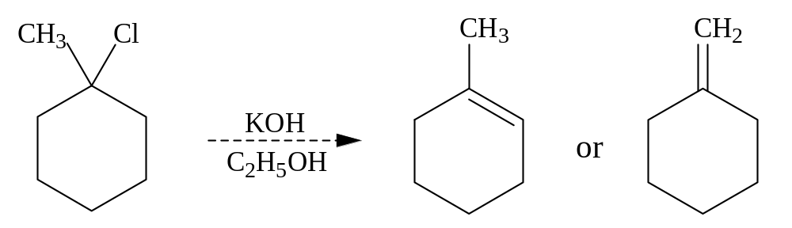
反应产物 ⇒ 质子去偶¹³C NMR谱图 ⇒ 判定它的消去方向
1-甲基环己烯
5个sp³杂化的碳，δ=10~50ppm 应有五个峰；
2个sp²杂化的碳，δ=100~150ppm 应呈现两个峰
甲叉基环己烷 对称分子
5个sp³杂化碳，但因对称性，δ=10~50ppm
只出现3个峰

Slide 38
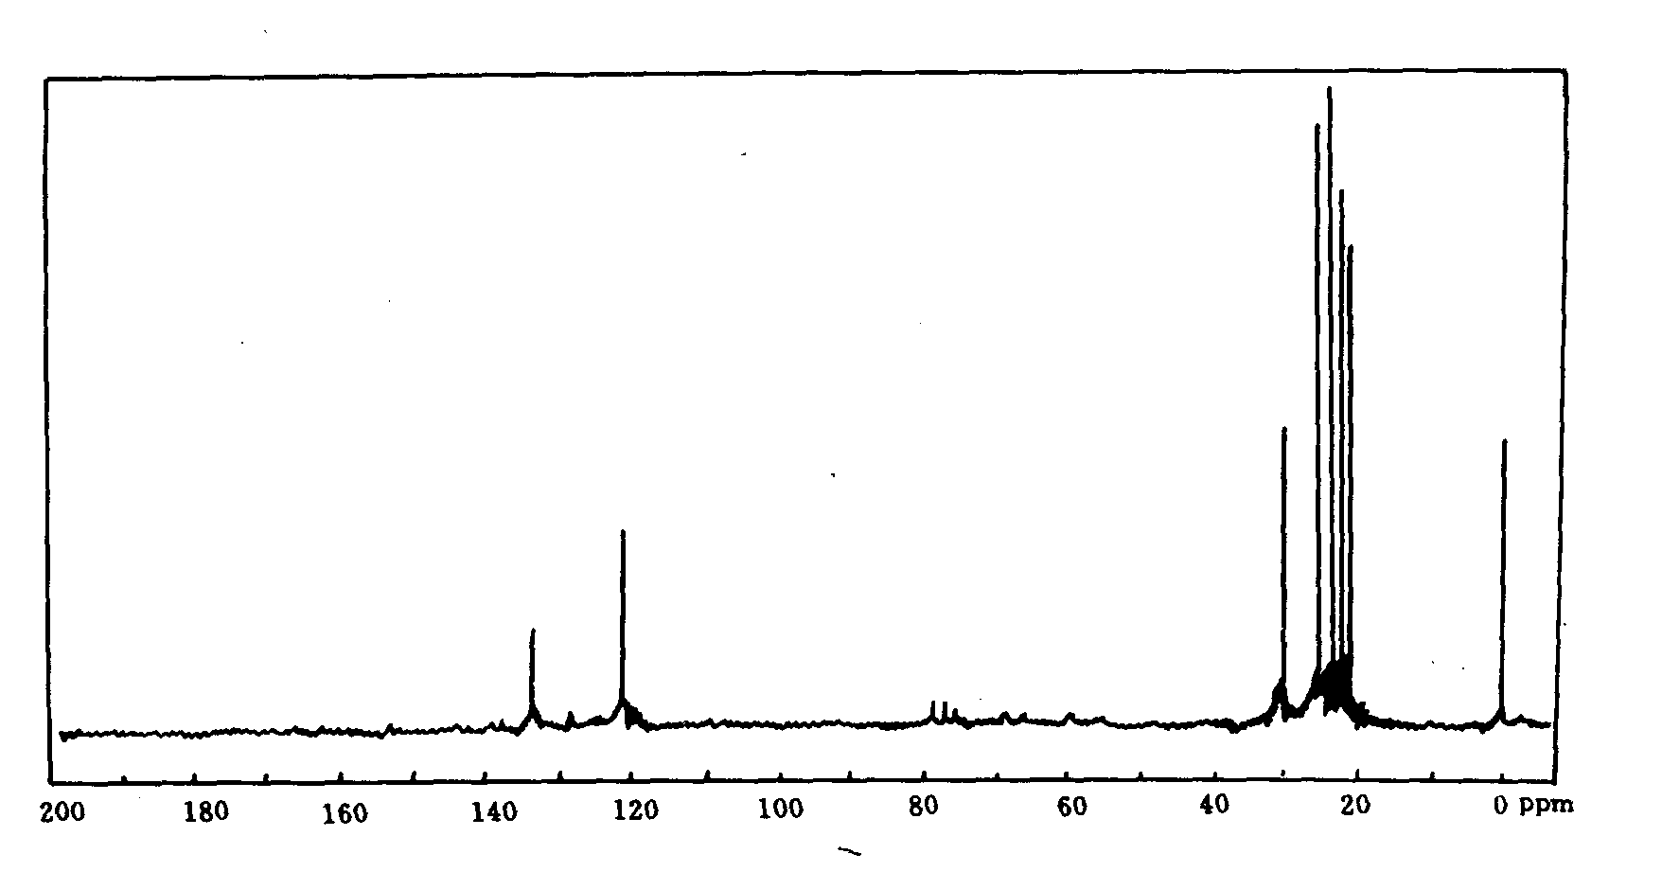
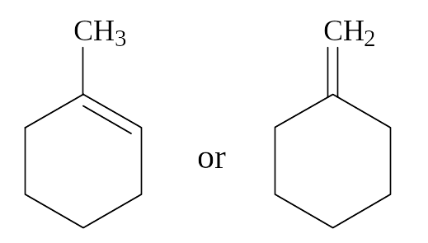
产物的质子去偶¹³C NMR谱图
√
Notes:
与1-甲基环己烯相符

Slide 39
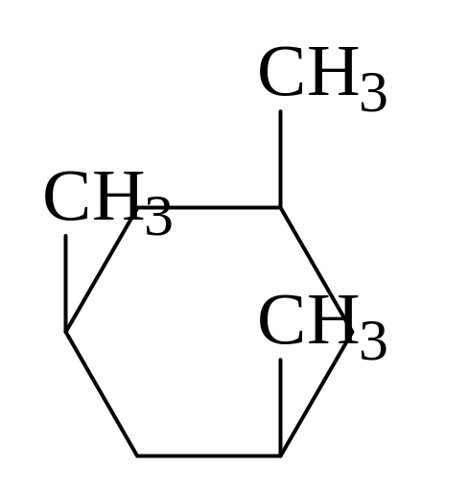
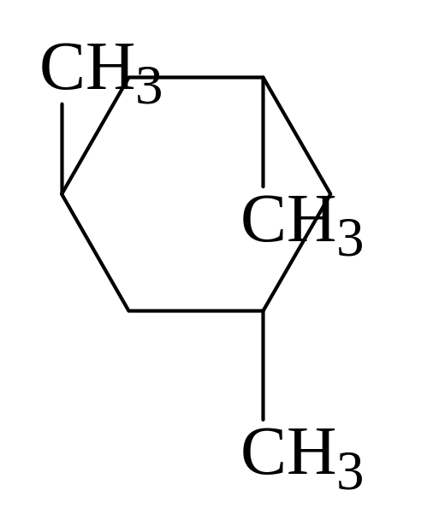
全顺式1,3,5-三甲基环己烷
非常好的对称性，分子中有9个碳
δ=10 ∼ 50 只可能出现三个峰
1r-3-反-5-反三甲基环己烷
分子中有9个碳
δ=10 ∼ 50 出现6个共振峰

Slide 40
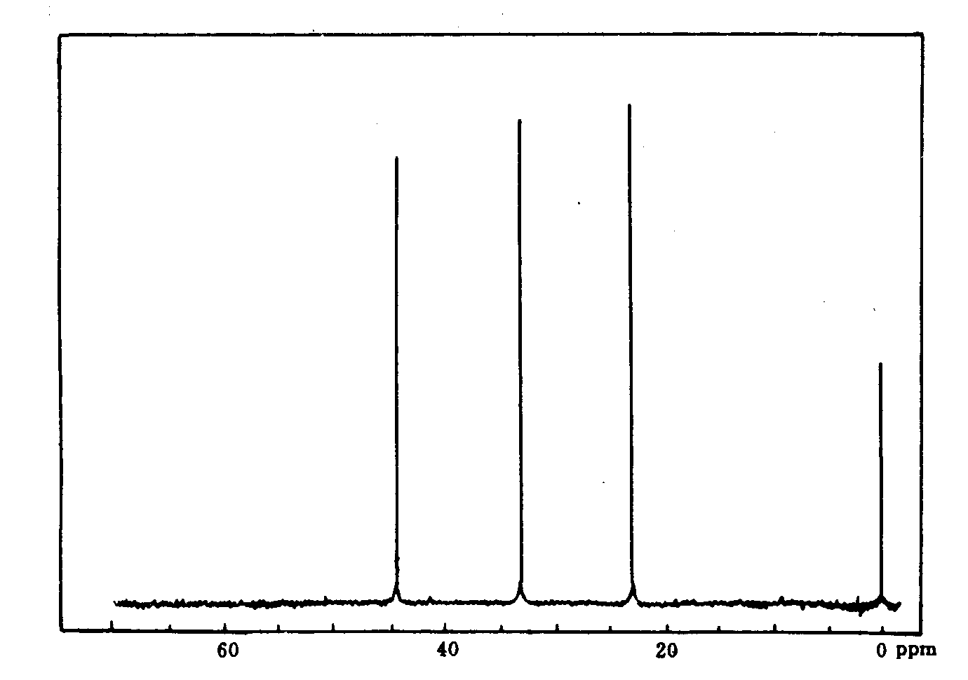
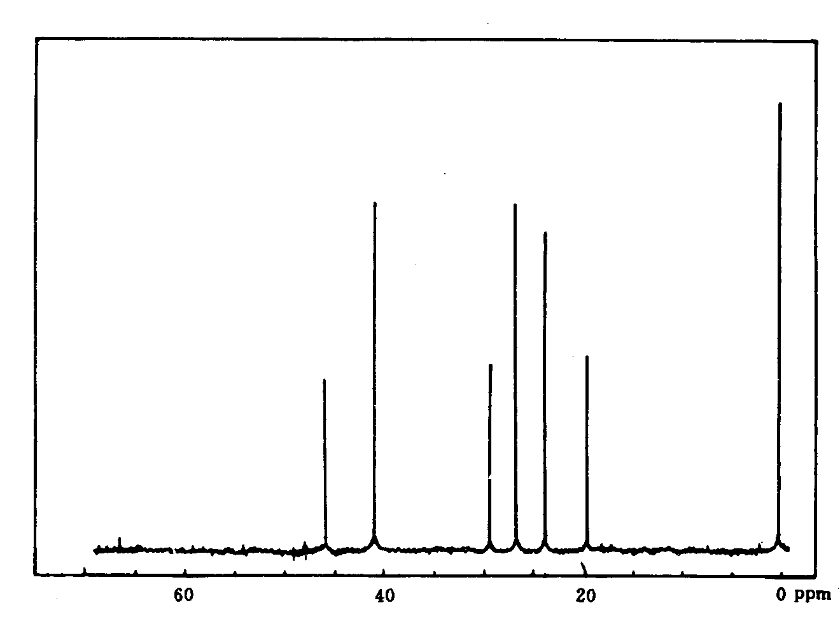

Slide 41
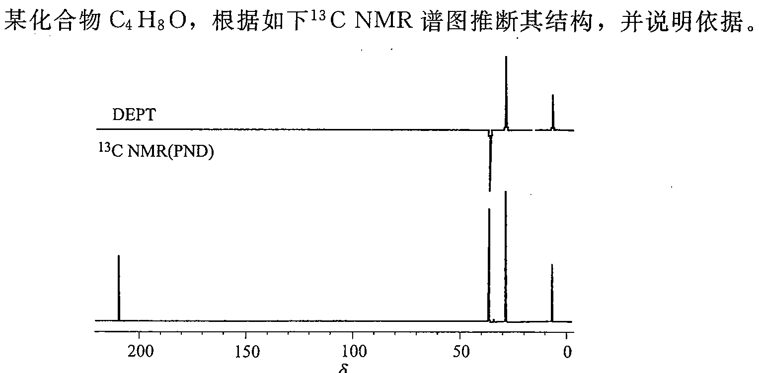

Slide 42
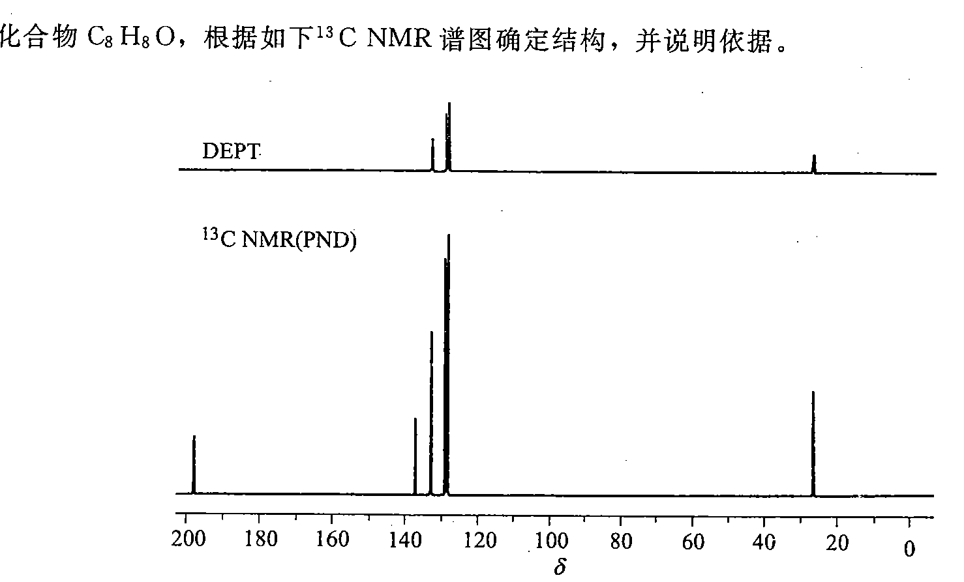

Slide 43
苯环碳谱出峰数目：
无对称性： 6个峰
单取代： 4个峰
对位取代： 4个峰
邻位相同取代基： 3个峰
间位三相同取代基： 2个峰

Slide 44
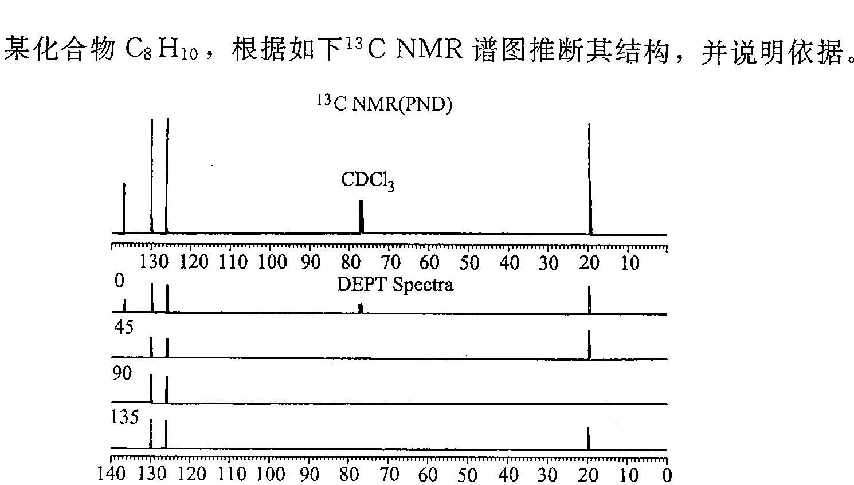

Slide 45
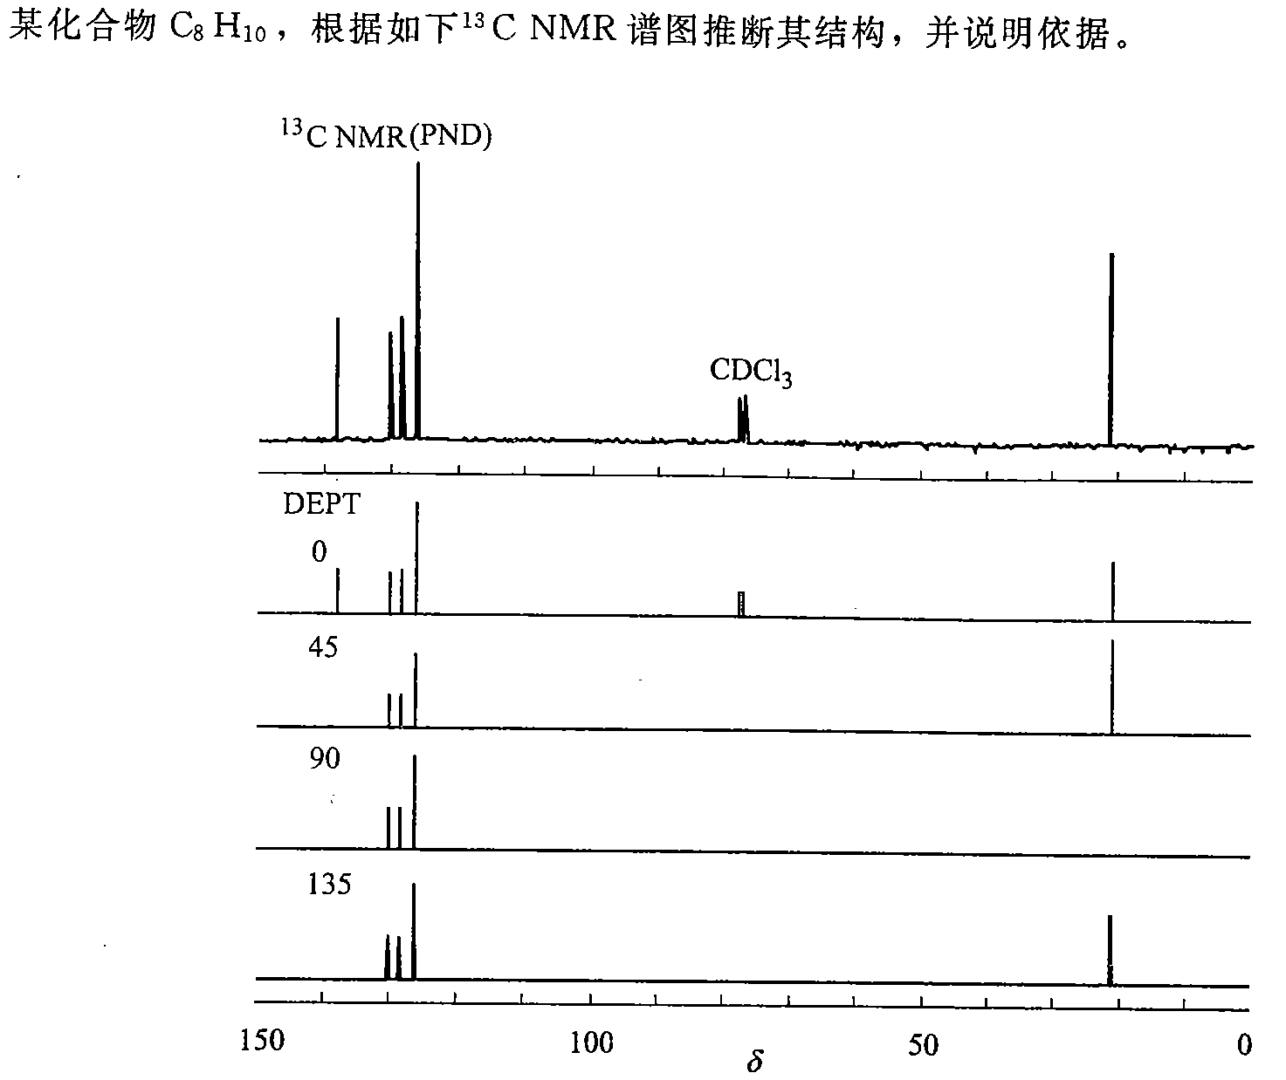

Slide 46
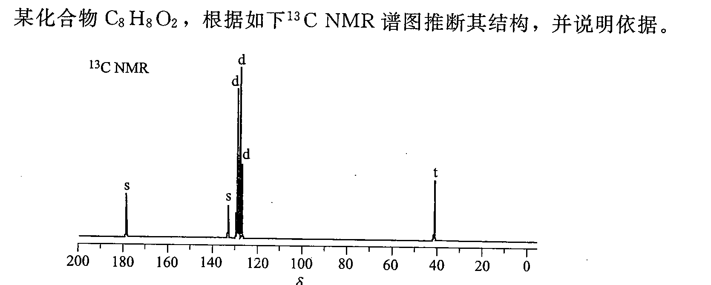

Slide 47
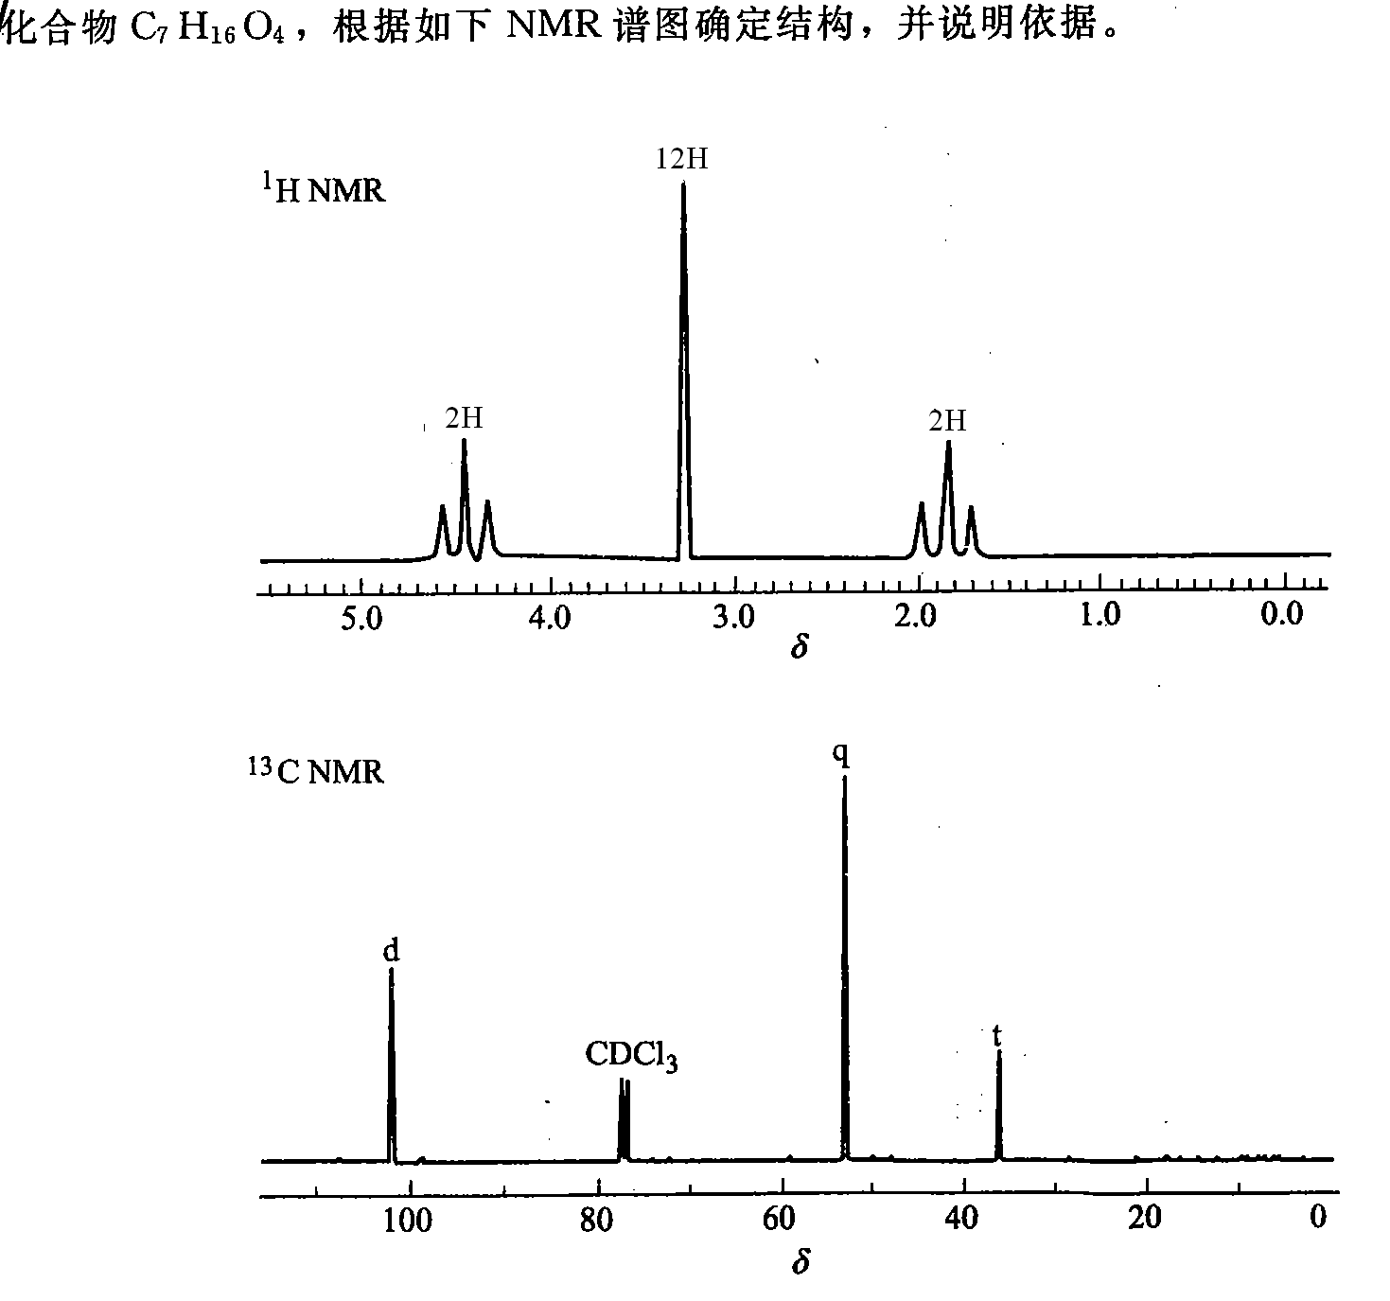

Slide 48
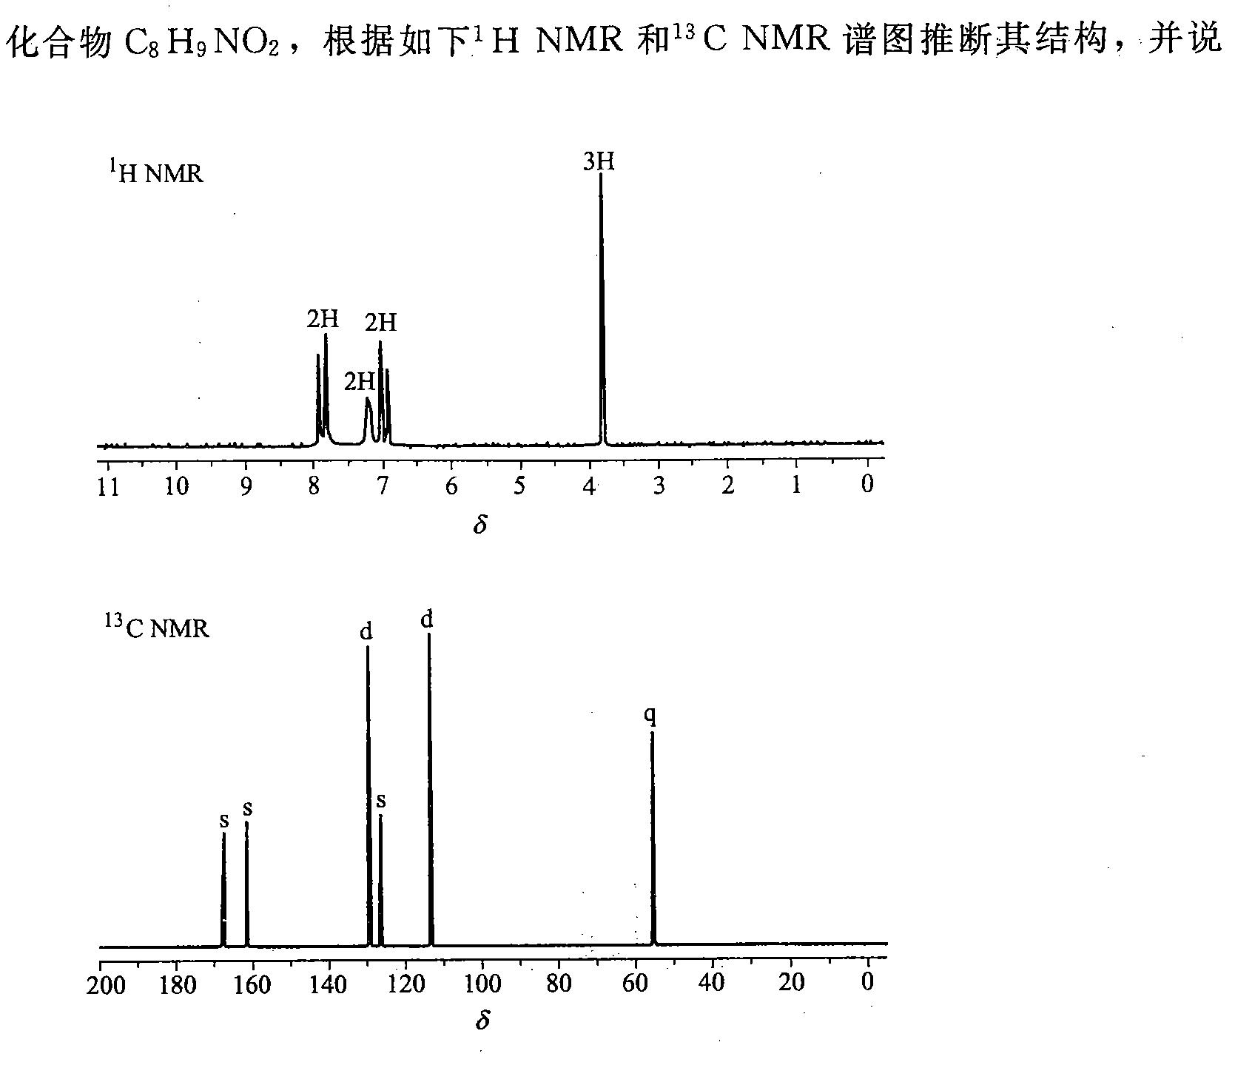

Slide 49
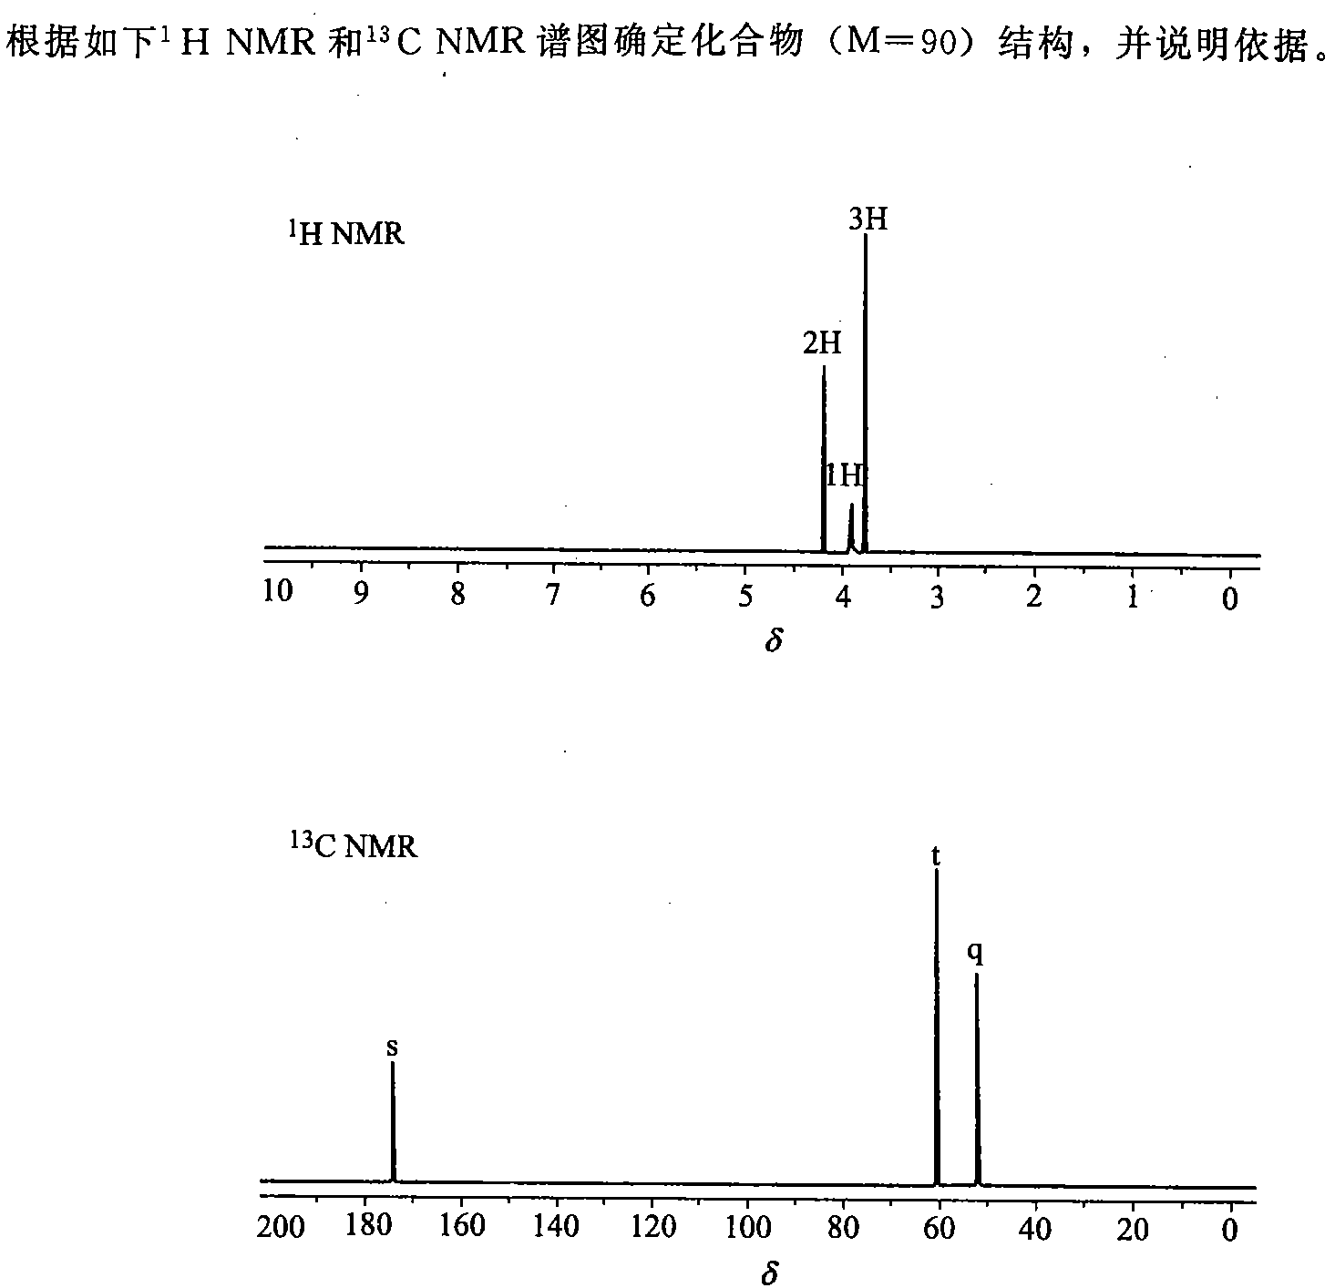

Slide 50
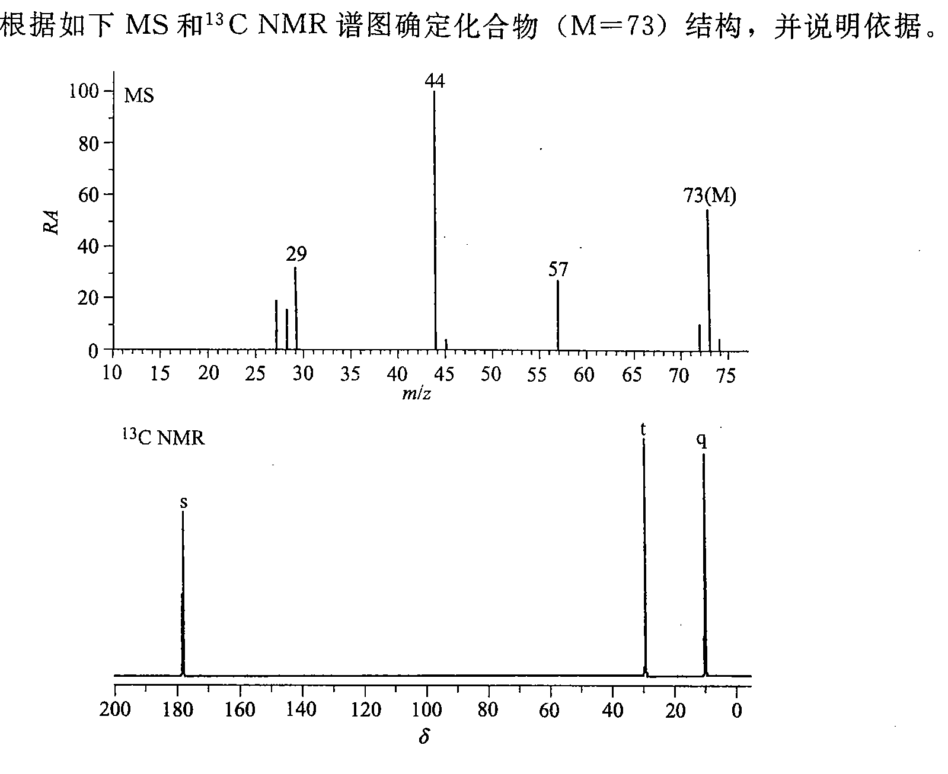

Slide 51
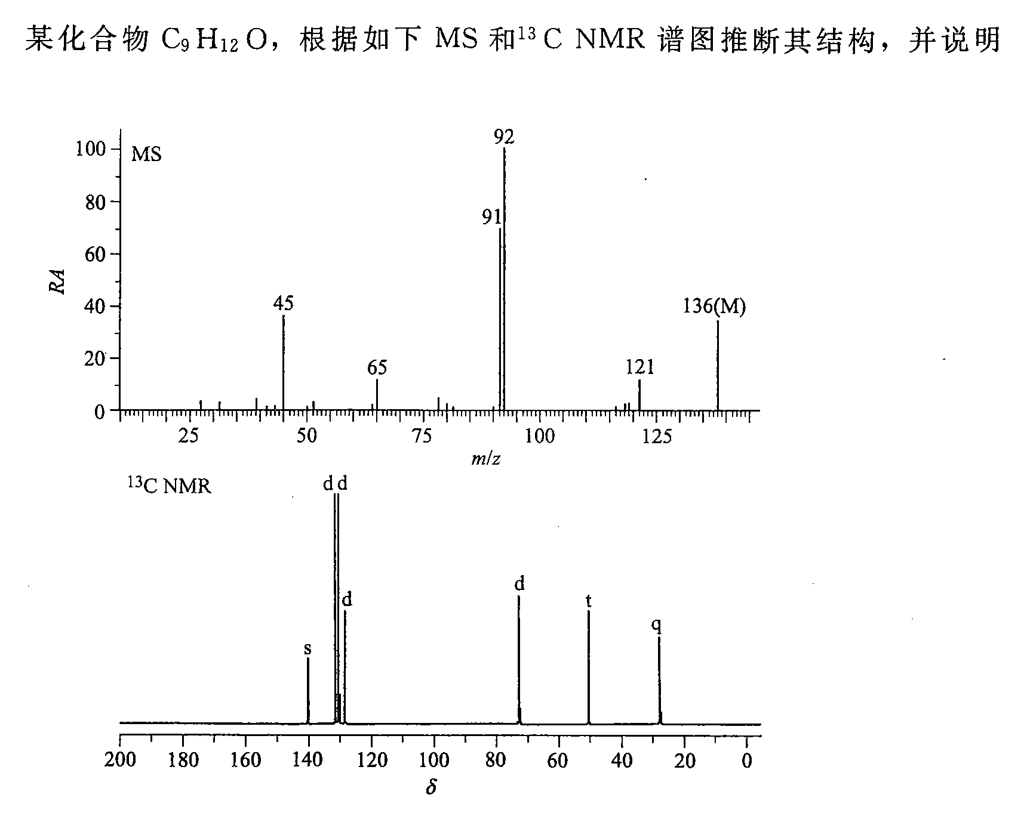

Slide 52
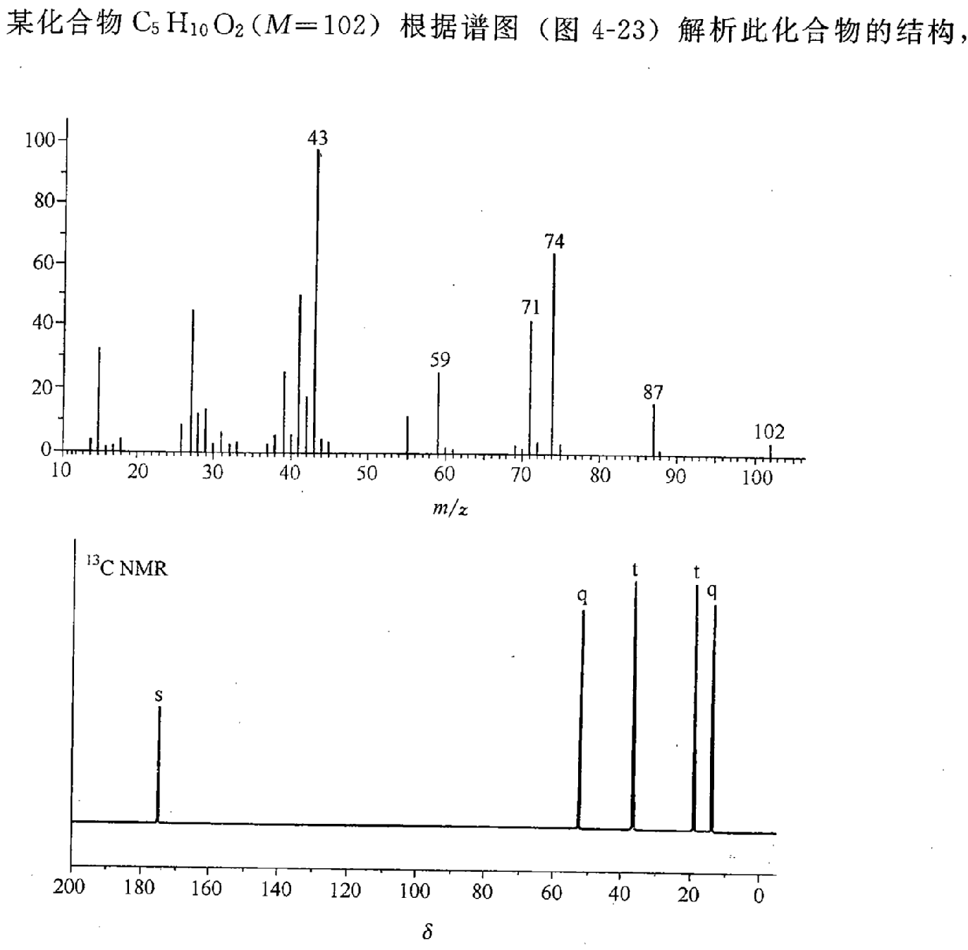

Slide 53
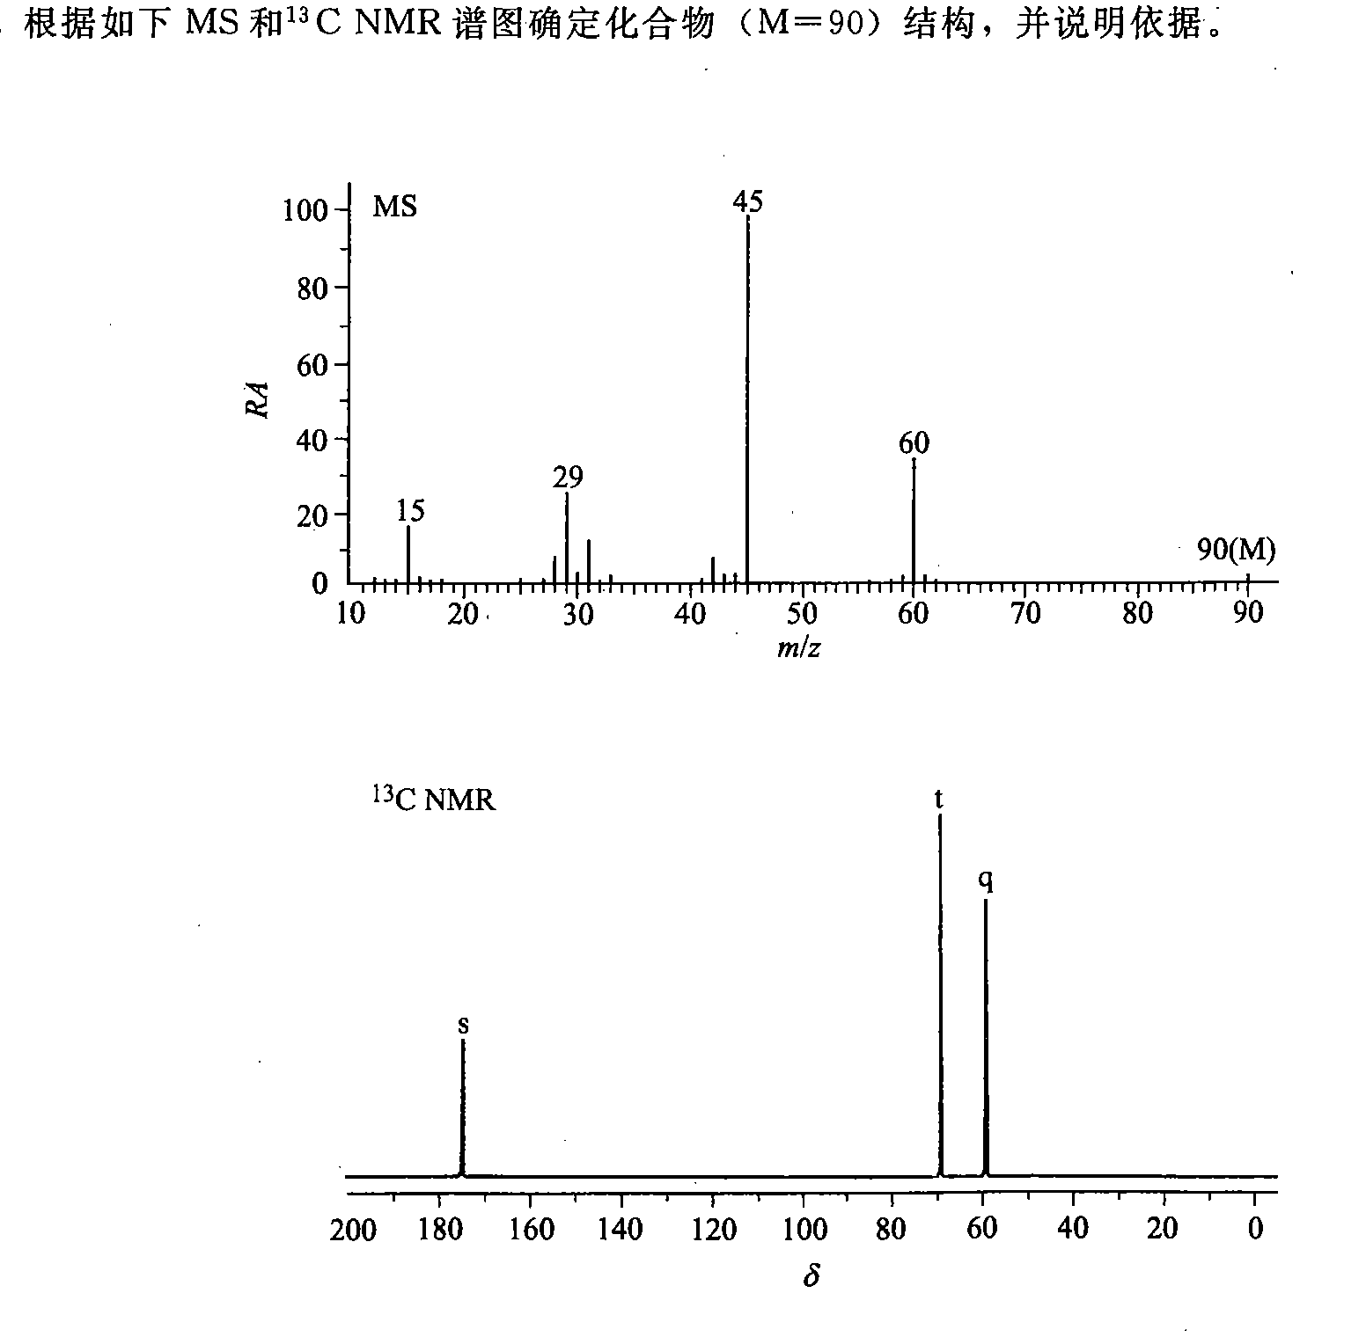

Slide 54
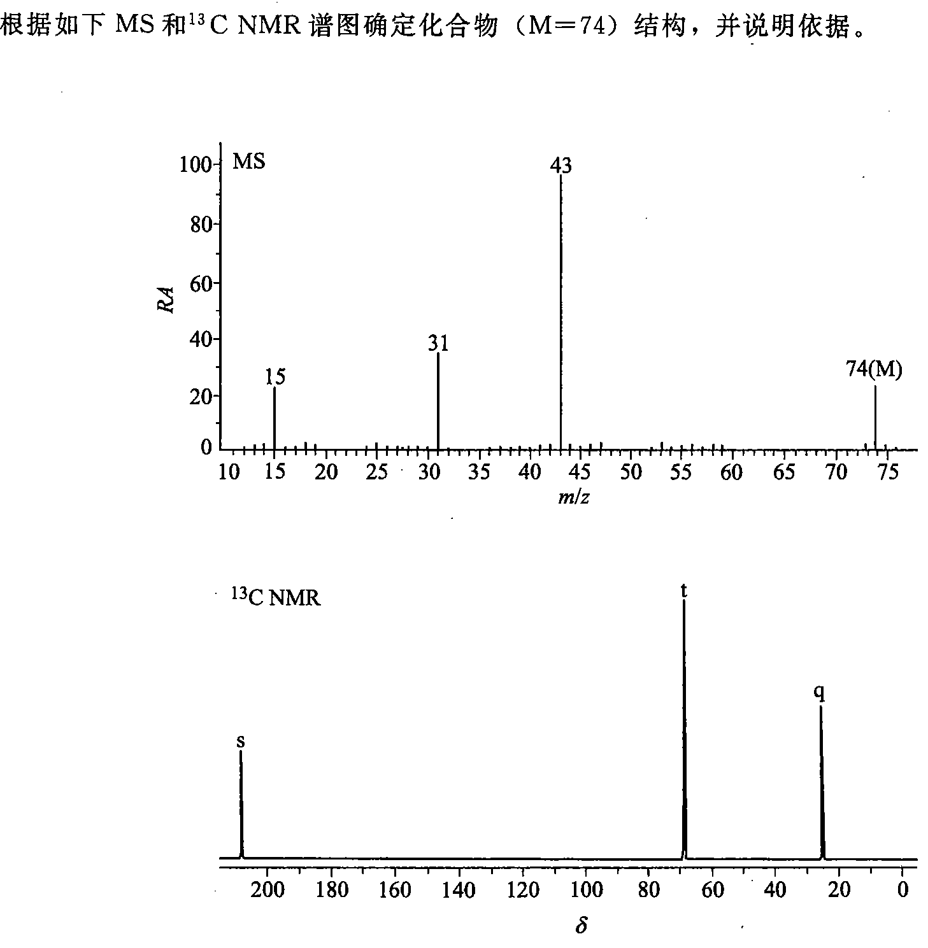

Slide 55
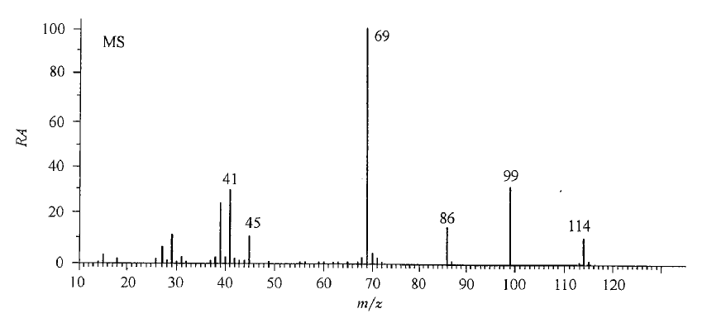
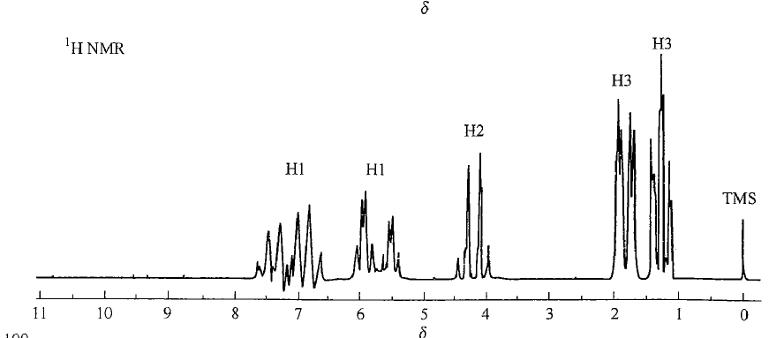
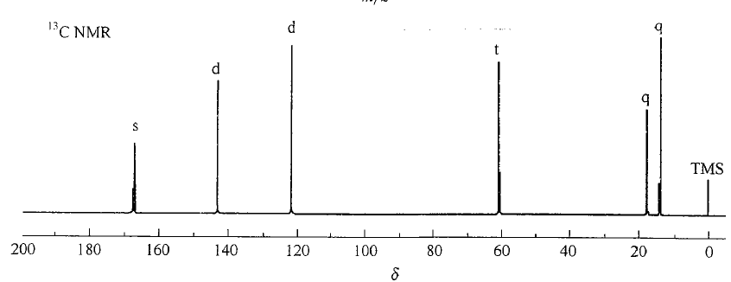
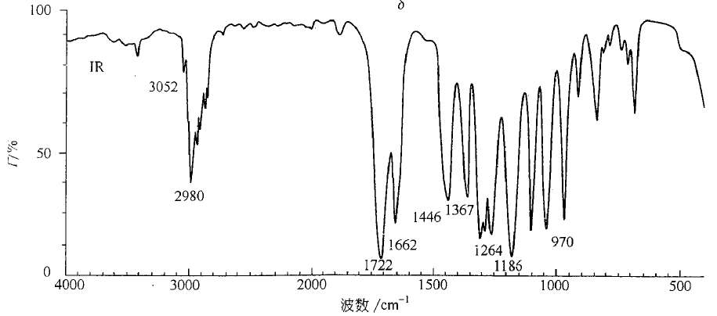

Slide 56
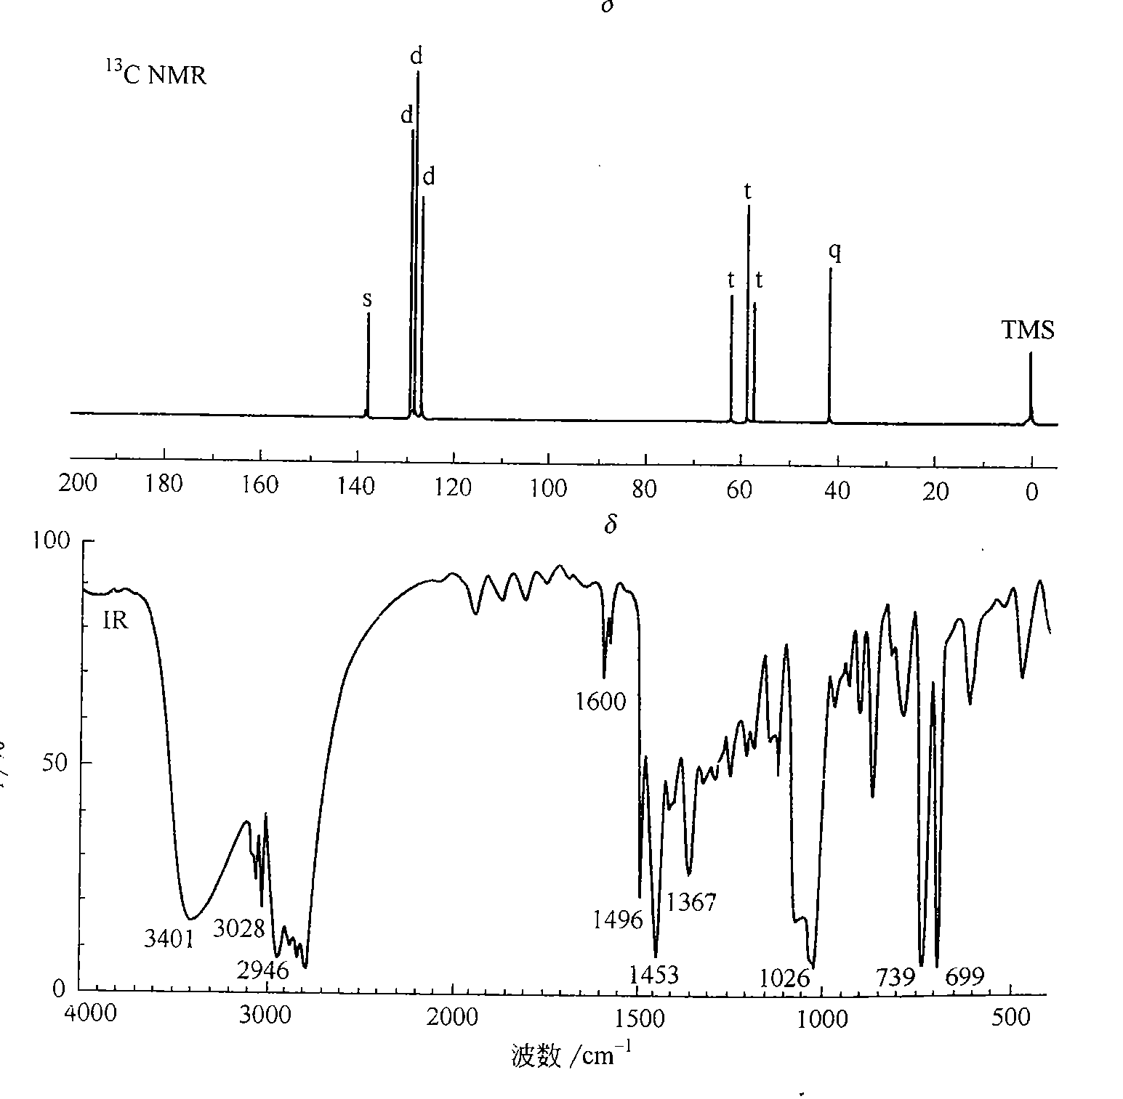
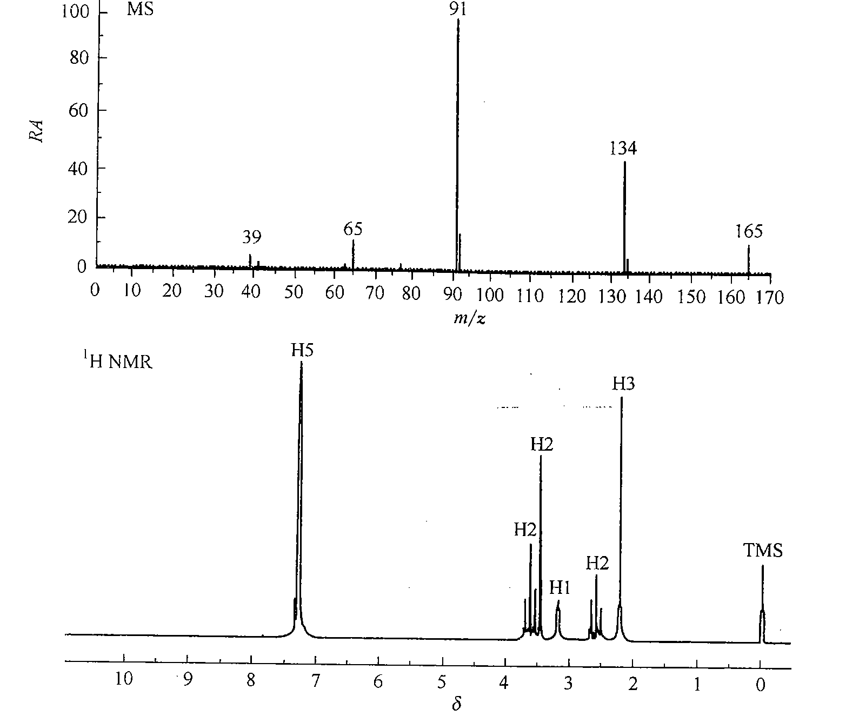

Slide 57
